Slide 2
Avant-propos: premessa
Jadis = autrefois un tempo
Prendre la mesure de quelque chose: prendere la misura di, misurare la portata
Porter les yeux = regarder
S’écrouler: crollare, sprofondare
Intouchées: non toccate, intatte
Rendre compte: descrivere
Saisir: afferrare
Échapper: sfuggire
Rien que: anche solo
Attache (f.): legame
Bien de = beaucoup de, de nombreux
Mettre en œuvre: attuare, realizzare

Slide 3
SDF = Sans Domicile Fixe senza fissa dimora
Caen [kã]: ville d’environ 100 000 habitants, siège du conseil régional de la Normandie (Nord-Ouest de la France)
En coup de vent: in fretta e furia
Là-bas, adverbe de lieu: laggiù
Les papiers: i documenti
Chômage (m.): disoccupazione. S’inscrire au chômage: iscriversi all’ufficio di collocamento
Baccalauréat: diploma di maturità
Tout juste: appena
Subvenir à mes besoins: provvedere, mantenere
Justifier: avvalersi
Quitter: lasciare
Allocation: sussidio

Slide 4
S’arrêter: fermarsi
Conseillère: consulente
Insertion: inserimento
Recruteuse: responsabile risorse umane delle assunzioni
Centre d’appel: call-center
Patron: capo, proprietario, direttore
Plaider: accampare, invocare
En rester là: non andare oltre
Aboutir: andare a buon fine
Décrocher un emploi: ottenere, trovare un lavoro
CDI: Contrat à Durée Indéterminée
Quête: ricerca

Slide 5
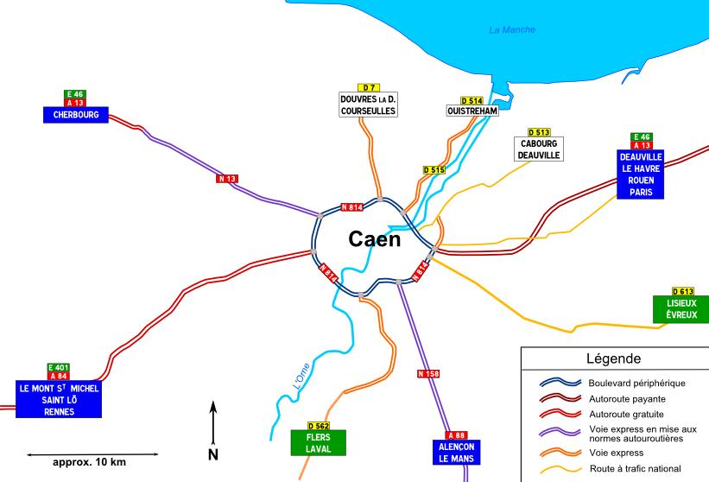
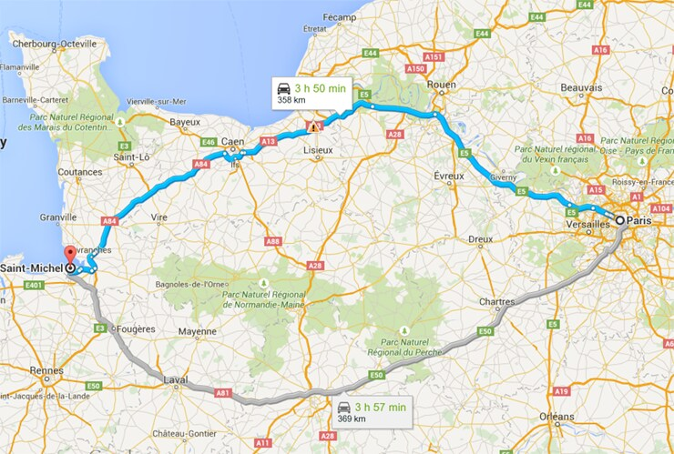
CAEN

Slide 6
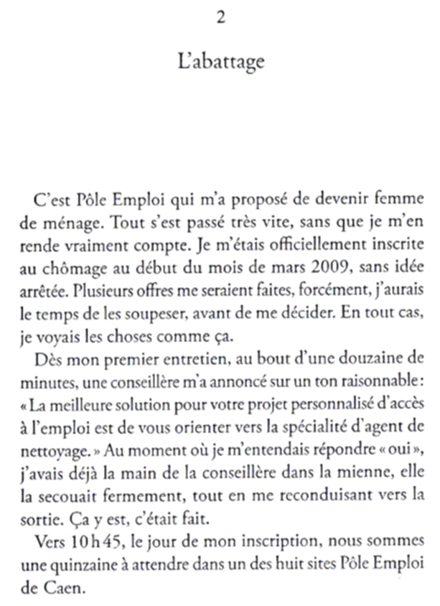
Abattage: macello
Pôle Emploi, établissement public créé en 2008, a trois fonctions :
l'accompagnement au retour à l'emploi;
l'indemnisation des demandeurs d'emploi
la mise en relation des entreprises et des candidats demandeurs d'emploi.
Emploi: 1) impiego; 2) posto di lavoro; 3) occupazione
Ménage: 1) famiglia; 2) pulizia
Faire le ménage: fare le pulizie di casa, mettere in ordine
Se passer, v. pronominal: succedere, capitare
Une idée arrêtée: una idea precisa, decisa
Seraient faites, 3° personne du pluriel du conditionnel présent, forme passive du verbe faire
Comme ça: così
Entretien: colloquio di lavoro
Projet personnalisé d’accès à l’emploi, la spécialité d’agent de nettoyage: exemple de langage administratif (bureaucratique, «langue de bois»)
Tout en me reconduisant: nell’accompagnarmi, condurmi

